Slide 1
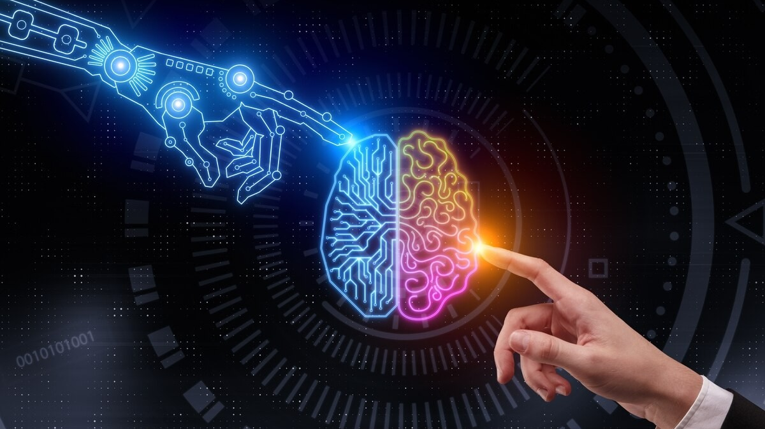

Inteligencia Artificial
Clase 7: Búsqueda con adversarios

Slide 2
Antes de empezar…
Comentarios de tarea 1

Slide 3
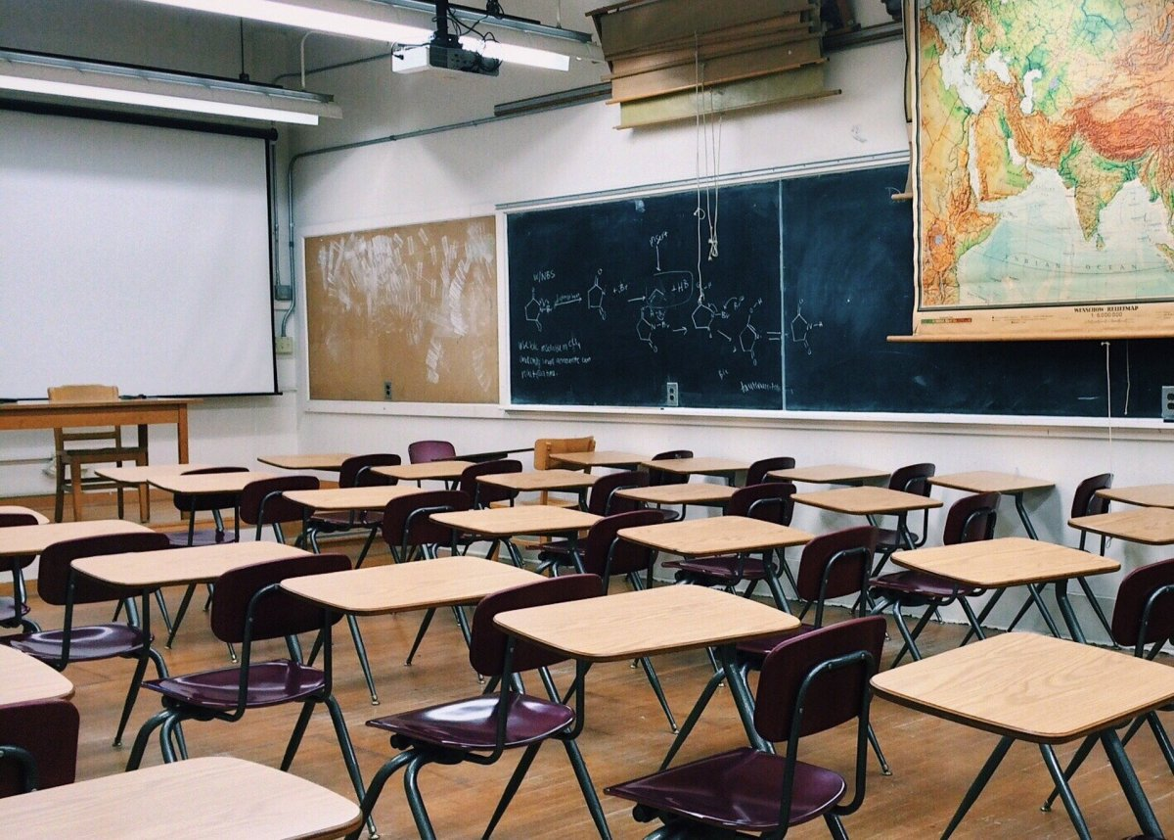
Para el día de hoy
Juegos
Minmax
Búsqueda alfa-beta
Funciones de evaluación

Slide 4
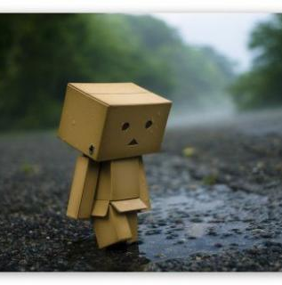
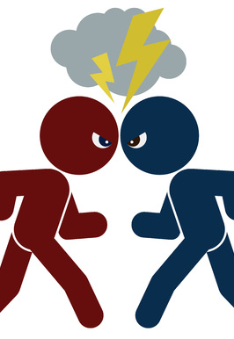

Al inicio…
Nuestros agentes estaban solos sus ambientes
Depués vimos que podemos tener una población de individuos que resuelven un problema
Ahora… encontraremos que en el ambiente ¡hay adversaries!

Slide 5

Juegos con adversarios
Existen muchos tipos de juegos
Ejes
Determinista o estocástico
Número de jugadores
Suma cero
Información perfecta
Queremos algoritmos que calculen la estrategia para movernos en cada estado

Slide 6
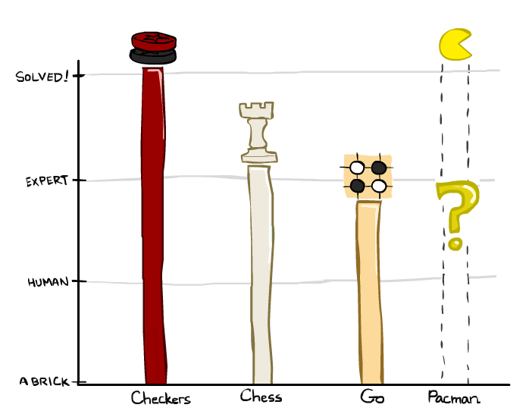
El estado del arte en juegos
Damas inglesas
1950 primera computadora que juega
1994 primer campeón mundial
2007 se resolvió el juego
Ajedrez
1997 Deep blue derrota al campeón mundial
Go
2016 Alpha GO derrota un humano campeón
Pacman
???

Slide 7
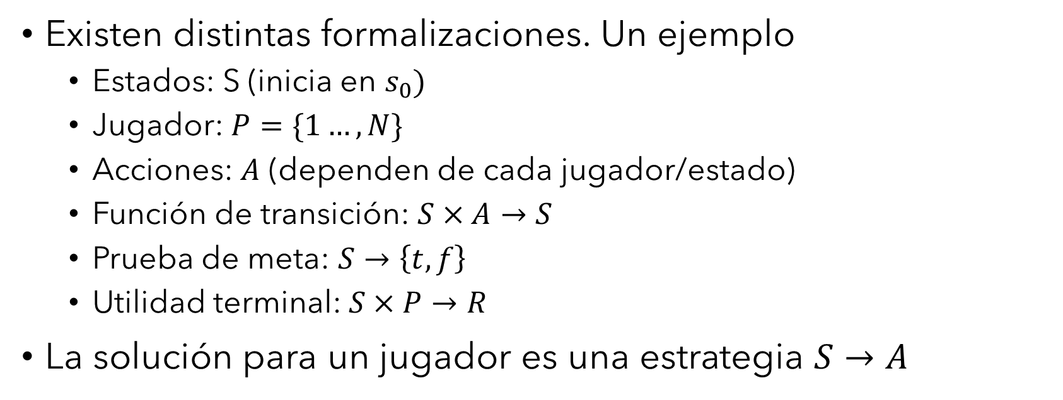
Definición de un juego
Existen distintas formalizaciones. Un ejemplo
Estados: S (inicia en $s_{0})$
Jugador: $P=\{1…,N\}$
Acciones: $A$ (dependen de cada jugador/estado)
Función de transición: $S×A→S$
Prueba de meta: $S→\left\{t,f\right\}$
Utilidad terminal: $S×P→R$
La solución para un jugador es una estrategia $S→A$

Slide 8

Juegos
Juegos de suma cero
Agentes que tienen utilidades opuestas
Alguien gana y alguien pierde en la misma cantidad
Es pura competencia
Juegos en general
Los agentes tienen utilidades independientes
Existe cooperación, indiferencia, competencia y otras posibilidades

Slide 9
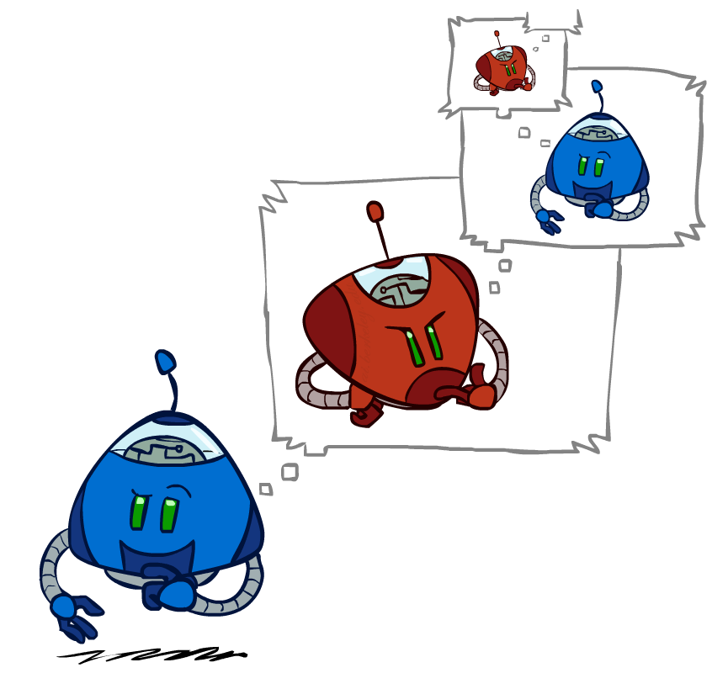

Búsqueda con adversarios
No solo es decidir que haré de forma independiente para decidir debo pensar mis opciones, las de mi oponente y pensar…
Que hará mi oponente
Que pensará mi oponente que haré yo
Que pensará mi oponente que pensaré yo que hará él
$⋮$

Slide 10
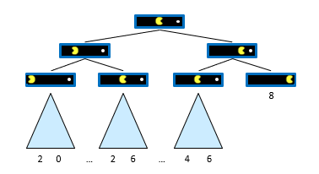

El valor de un estado
Es el mejor resultado (utilidad) que se puede obtener desde ese estado
En estados terminales: $V\left(s\right)=x$ donde x es un valor conocido
En estados no terminales: $V\left(s\right)=\max_{s^{′}∈ch\left(s\right)}V(s^{′})$

Slide 11
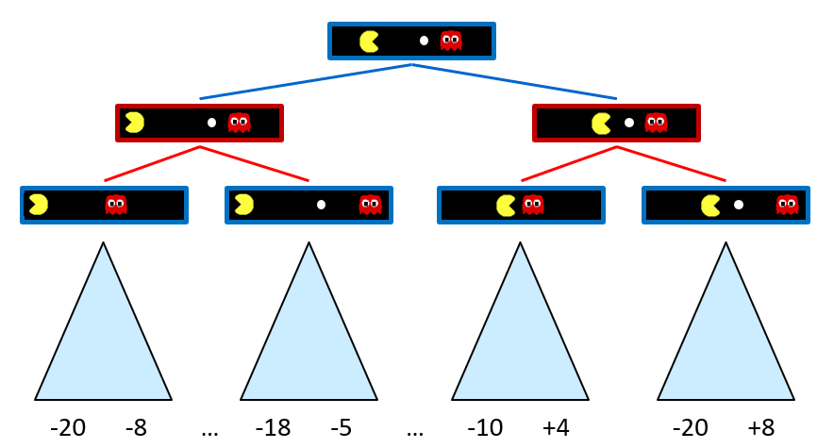
Árboles de juegos con adversarios
No se tiene control del árbol completo
Solo se puede seleccionar las decisiones propias
Podemos suponer que lo peor va a suceder

Slide 12
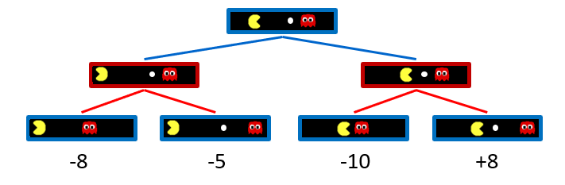

Valores minimax
Estados terminales
$V\left(s\right)=x$ donde x es conocido
Estados bajo el control del oponente
$$V\left(s^{′}\right)=\min_{s∈suc\left(s^{′}\right)}{V(s)}$$
Estados bajo el control del agente
$$V\left(s\right)=\max_{s′∈suc(s)}{V(s′)}$$

Slide 13
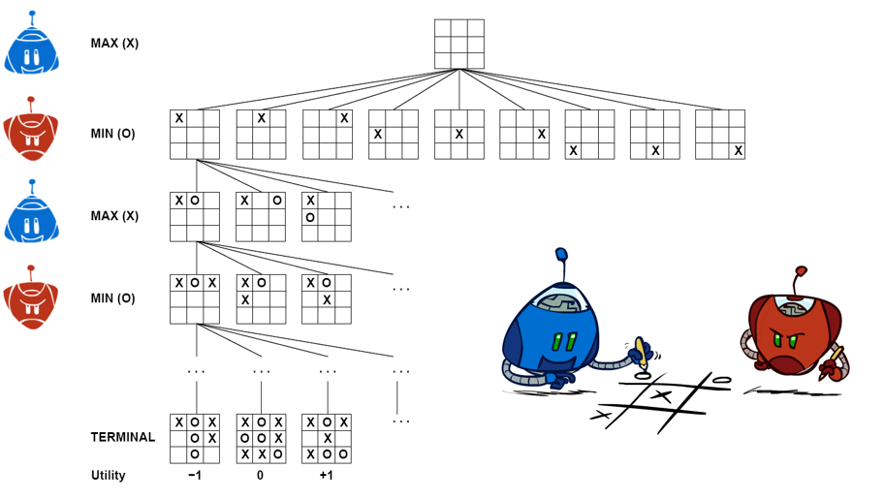
Un árbol para gato

Slide 14
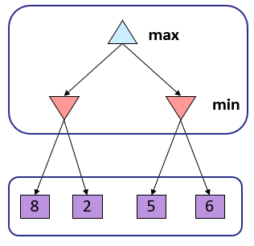
Búsqueda con adversarios (minimax)
Juegos deterministas con suma cero
Gato, ajedrez, damas inglesas
Un jugador maximiza su resultado
El otro jugador minimiza el resultado
Minimax
El espacio de estados es un árbol
Cada jugador tiene un turno
Calcular el valor minimax para cada nodo

Slide 15
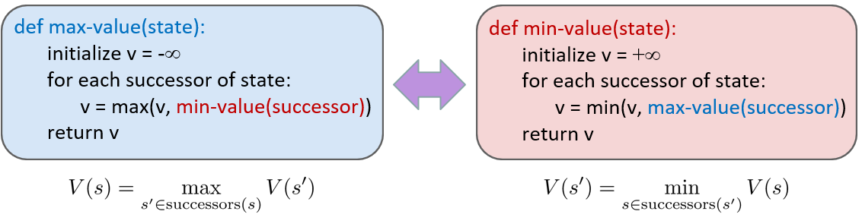
Implementación de minimax

Slide 16
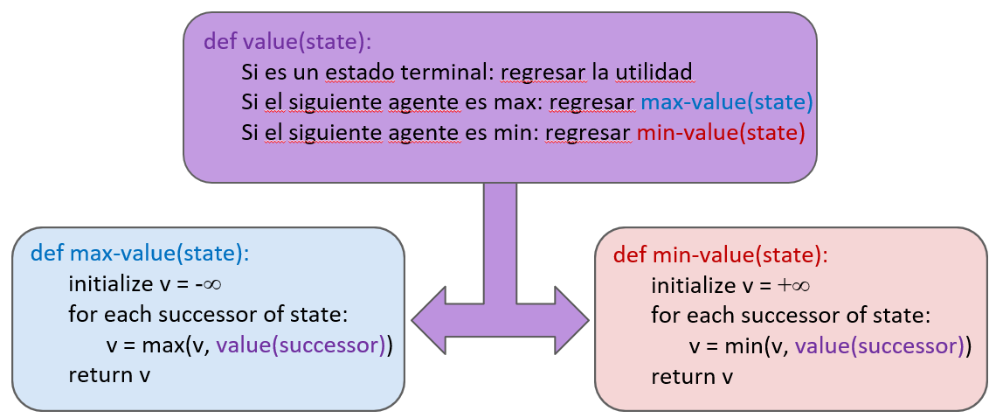
Minimax implementación con un desapachador

Slide 17
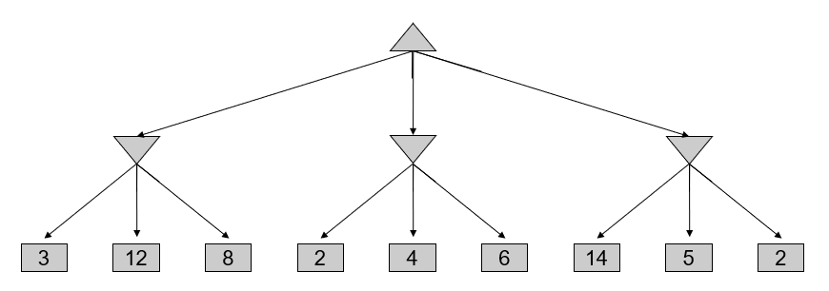
Ejemplo minimax

Slide 18
Propiedades de minimax
¿Completo?
¿Optimo?
¿Complejidad de tiempo?
¿Complejidad de espacio?

Slide 19
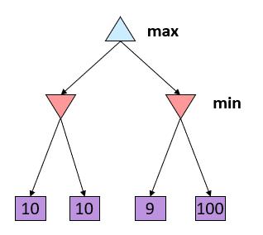
Optimalidad
¿Cuál camino eligen?

Slide 20
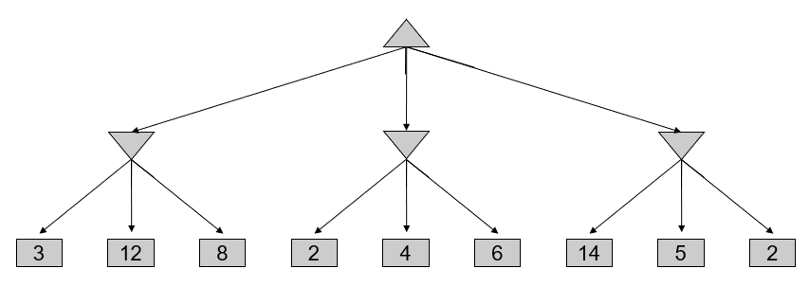
Regresemos a nuestro ejemplo

Slide 21
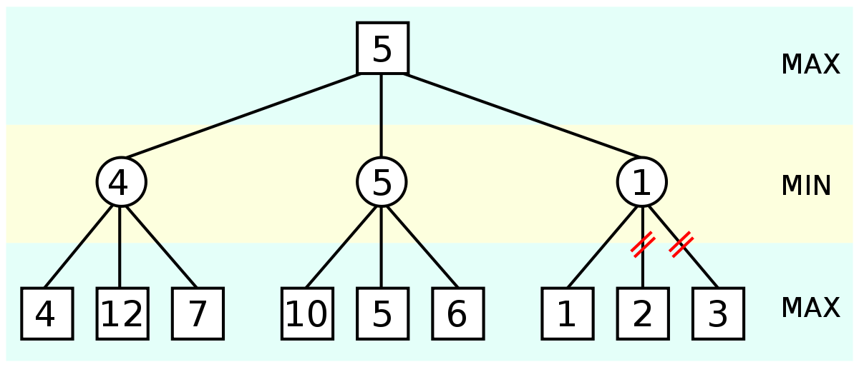

Algoritmo de podado alfa-beta
Se calcula el valor mínimo para algún nodo n
Se cicla para los hijos de n
El estimado del min de los hijos de n baja
Sea $α$ el mejor valor que max puede obtener en el recorrido actual
Si n es peor que $α$ max no lo va a considerar y podemos no explorar esa región

Slide 22
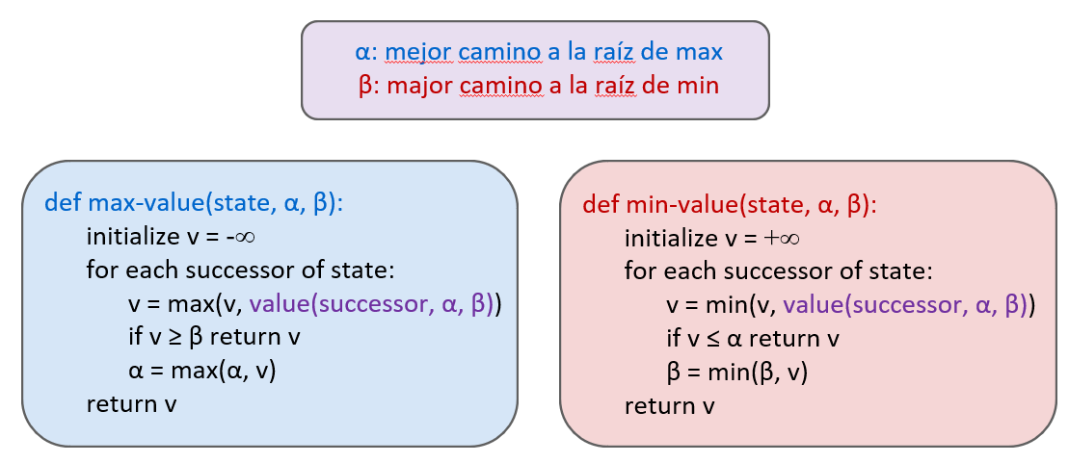
Implementación del algoritmo

Slide 23
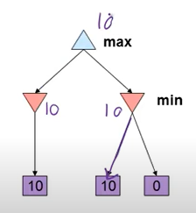

Propiedades
El podado no tiene efecto en el valor minimax de la raíz
Los valores de nodos intermedio pueden tener errores
Complejidad de tiempo $O(b^{\frac{m}{2}})$
El orden importa

Slide 24
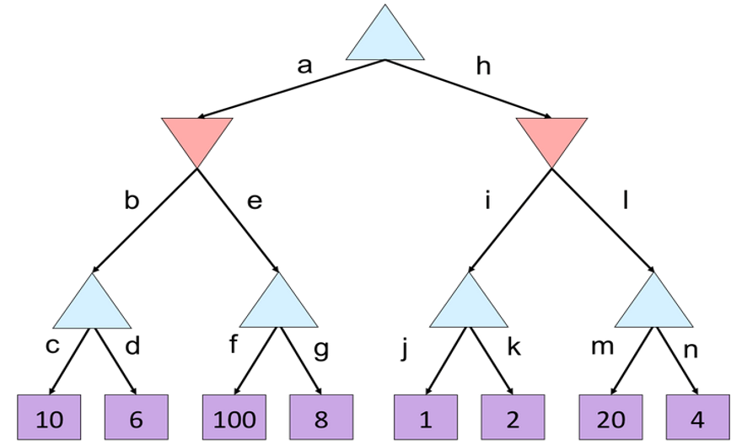
Un ejercicio

Slide 25
Limitantes en recursos
En juegos realistas, no se puede llegar a las hojas
¿Ideas?

Slide 26
Limitantes en recursos
En juegos realistas, no se puede llegar a las hojas
¿Ideas?
Buscar solo a una profundidad definida
Reemplazar utilidades terminales con una evaluación en nodos no terminales (similar al rol de una heurística en A*)
Utilizar búsqueda iterativa
Ejemplo
Hacer búsqueda en ajedrez viendo “8 movimientos al futuro”

Slide 27

Para la otra vez…
Incertidumbre

